Slide 1
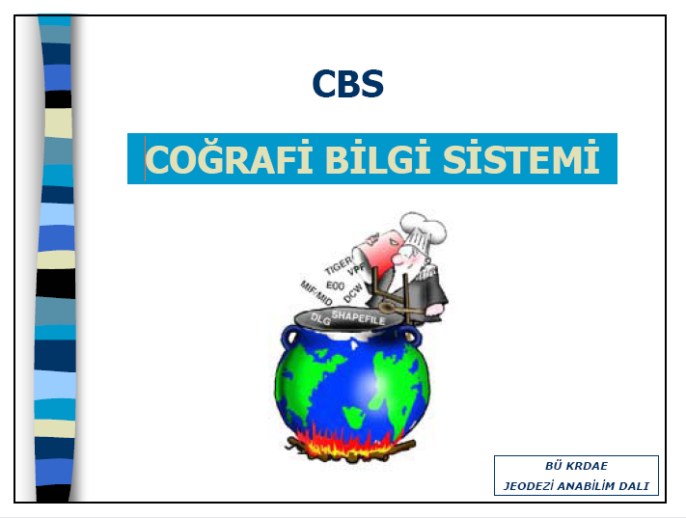
Yazılım Mühendisliği & YY'2006

Slide 2
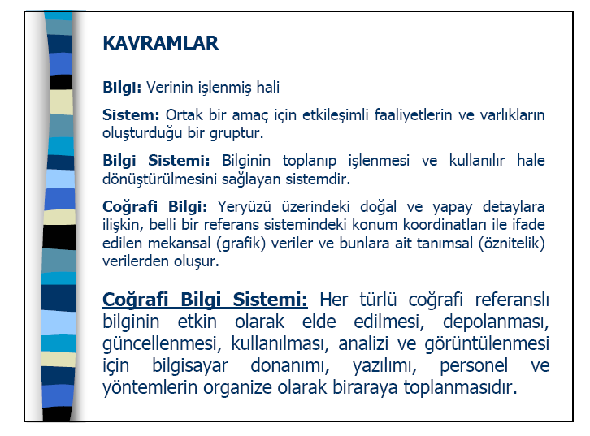
Yazılım Mühendisliği & YY'2006

Slide 3
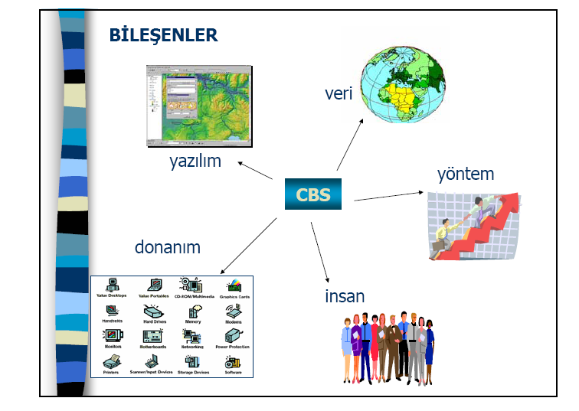
Yazılım Mühendisliği & YY'2006

Slide 4
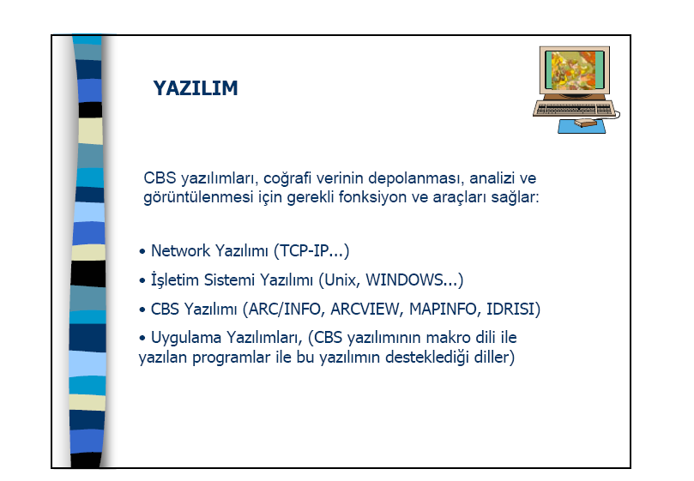
Yazılım Mühendisliği & YY'2006

Slide 5
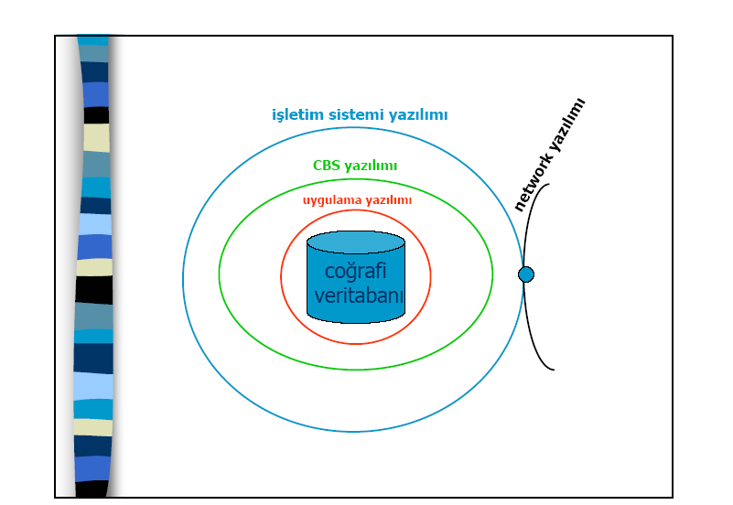
Yazılım Mühendisliği & YY'2006

Slide 6
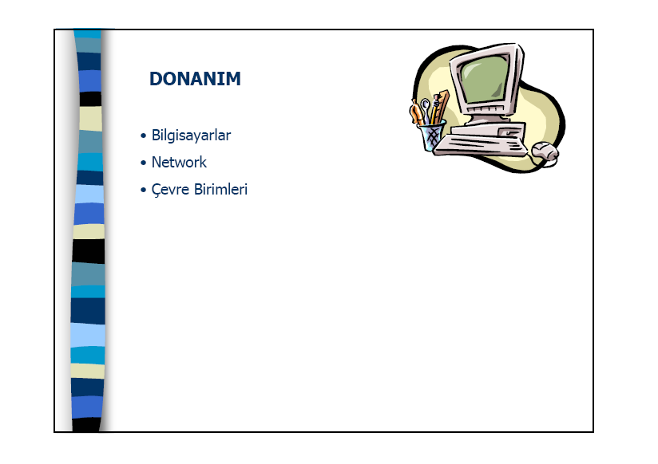
Yazılım Mühendisliği & YY'2006

Slide 7
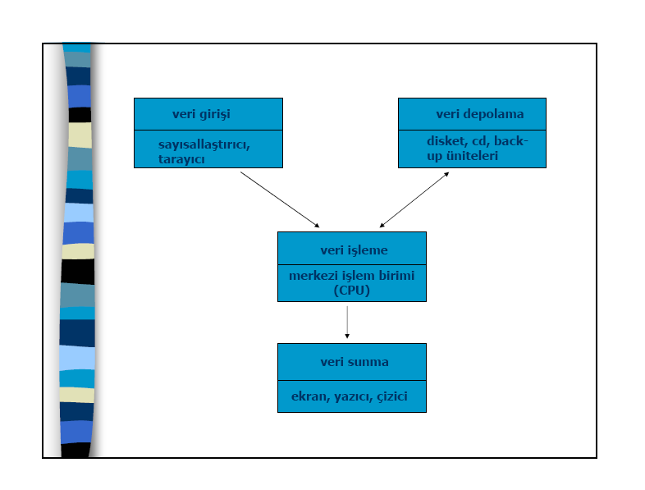
Yazılım Mühendisliği & YY'2006

Slide 8
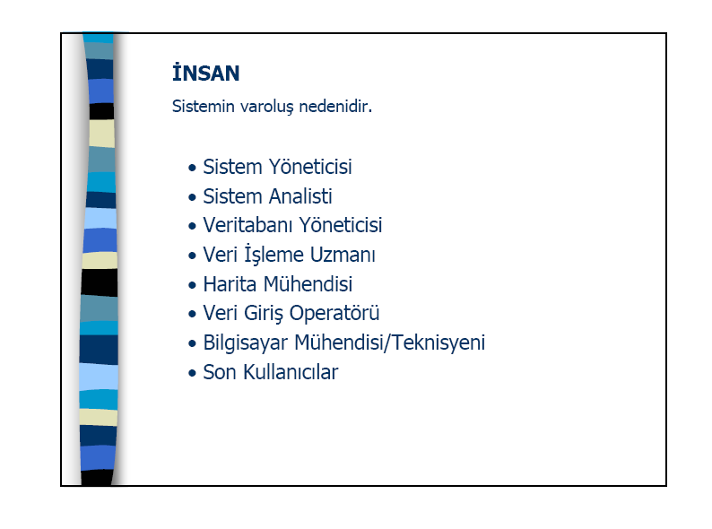
Yazılım Mühendisliği & YY'2006

Slide 9
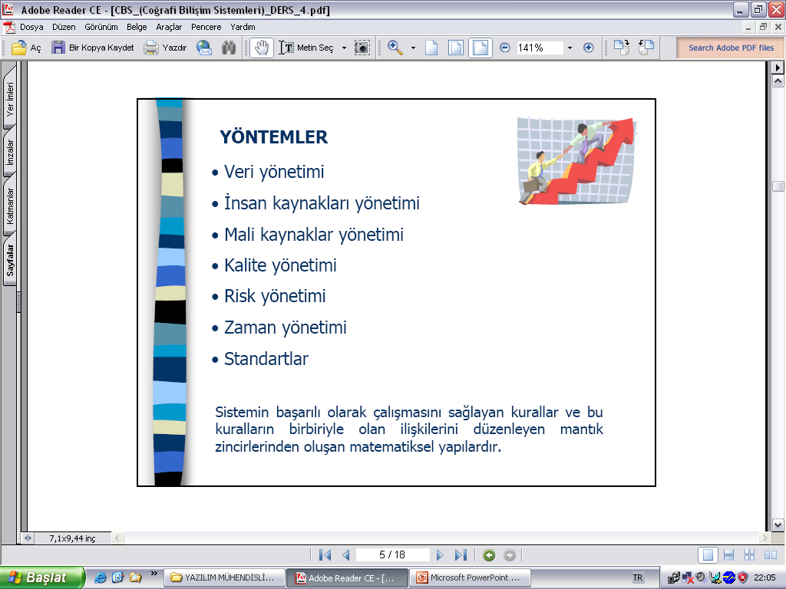
Yazılım Mühendisliği & YY'2006

Slide 10
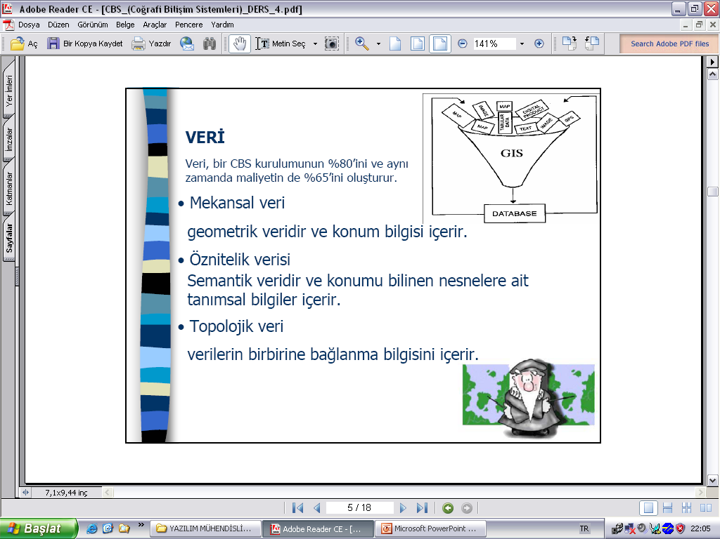
Yazılım Mühendisliği & YY'2006

Slide 11
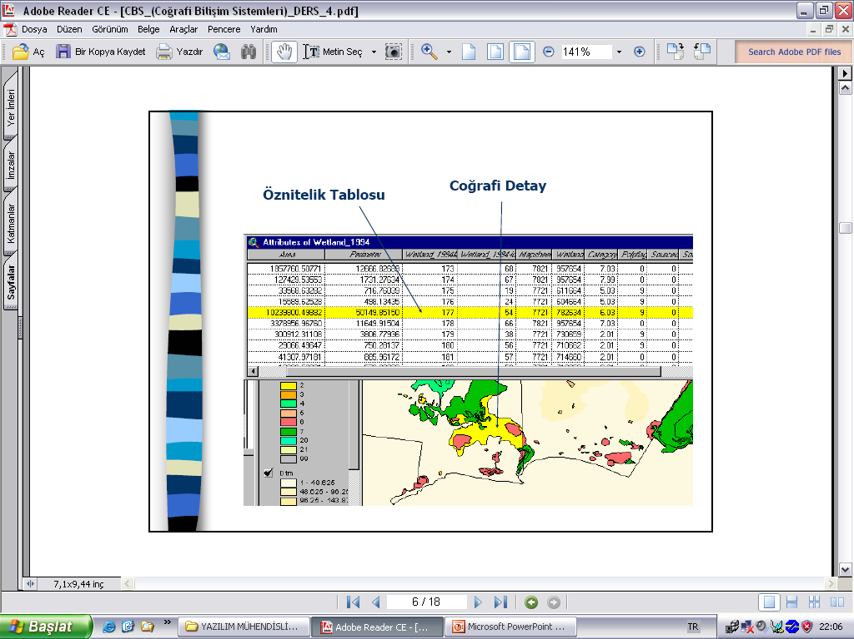
Yazılım Mühendisliği & YY'2006

Slide 12
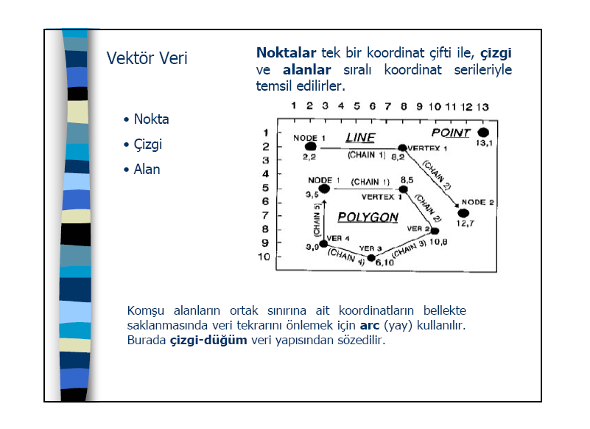
Yazılım Mühendisliği & YY'2006

Slide 13
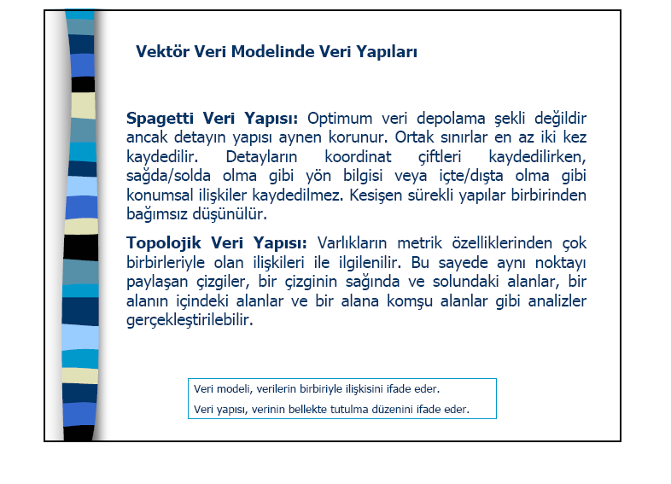
Yazılım Mühendisliği & YY'2006

Slide 14
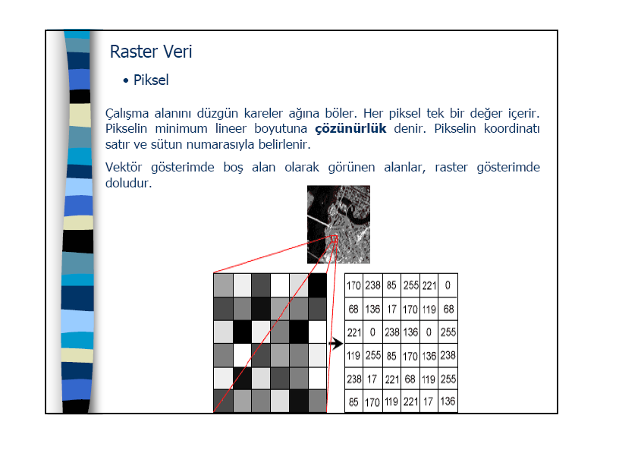
Yazılım Mühendisliği & YY'2006

Slide 15
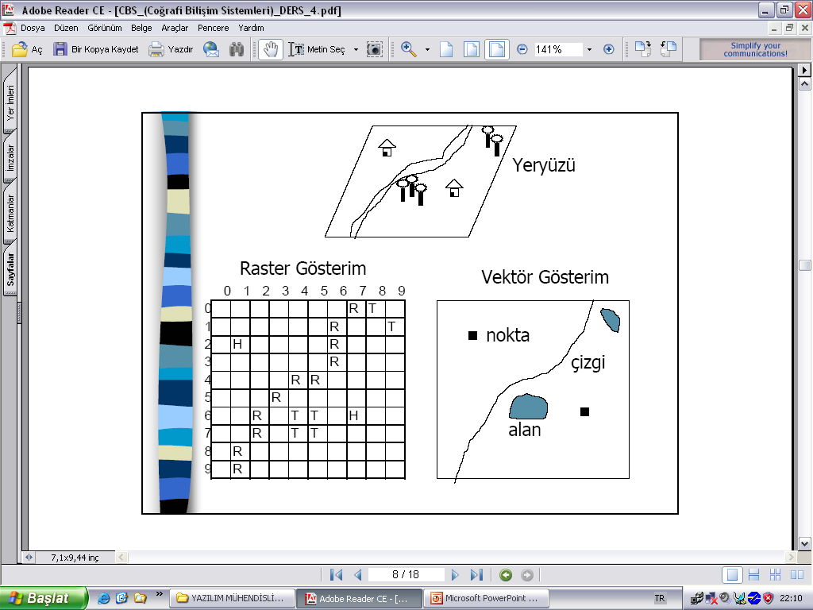
Yazılım Mühendisliği & YY'2006

Slide 16
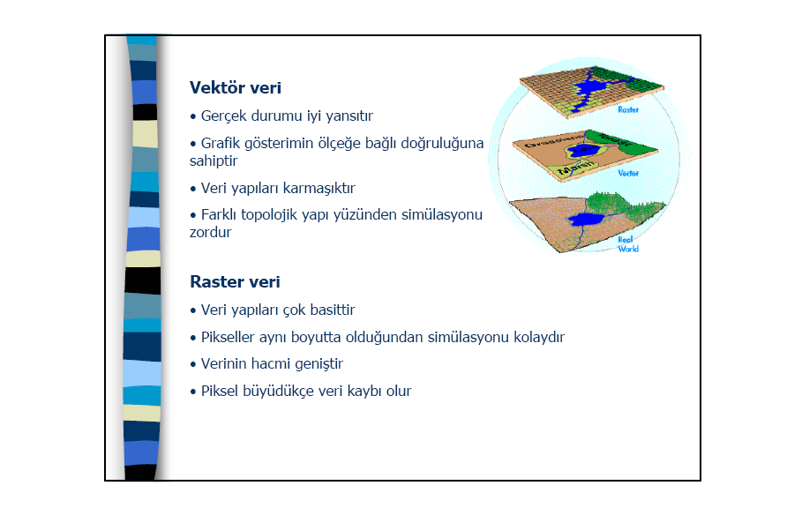
Yazılım Mühendisliği & YY'2006

Slide 17
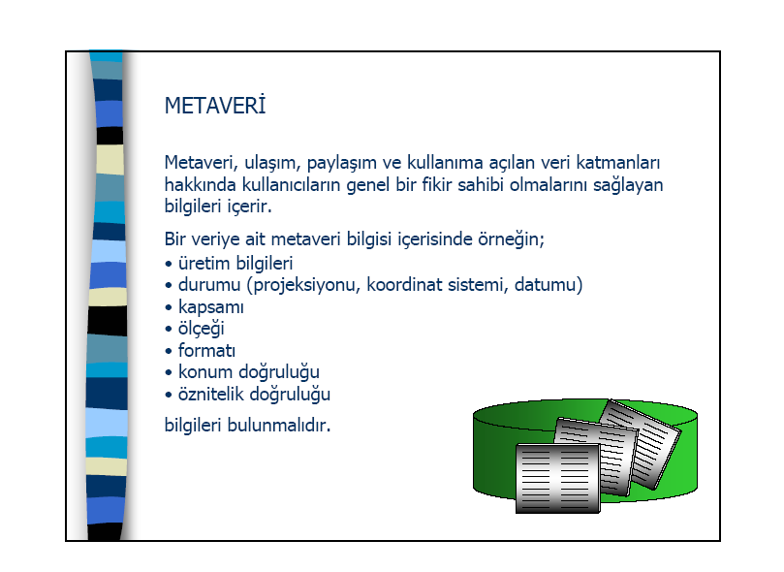
Yazılım Mühendisliği & YY'2006

Slide 18
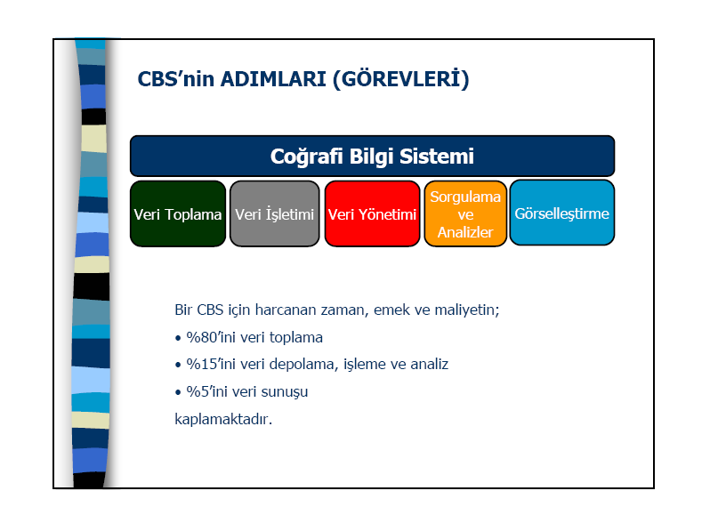
Yazılım Mühendisliği & YY'2006

Slide 19
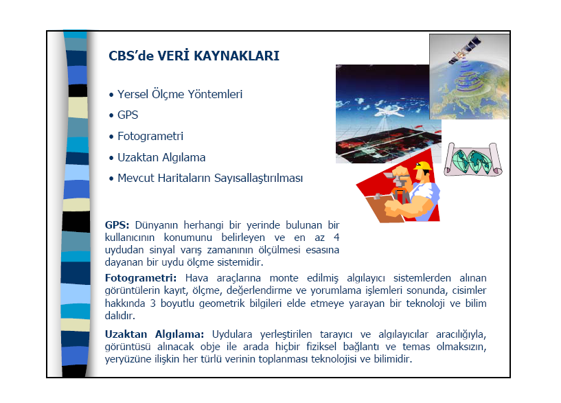
Yazılım Mühendisliği & YY'2006

Slide 20
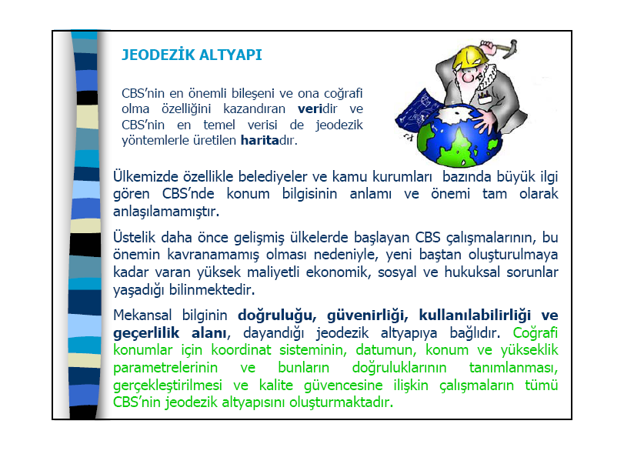
Yazılım Mühendisliği & YY'2006

Slide 21
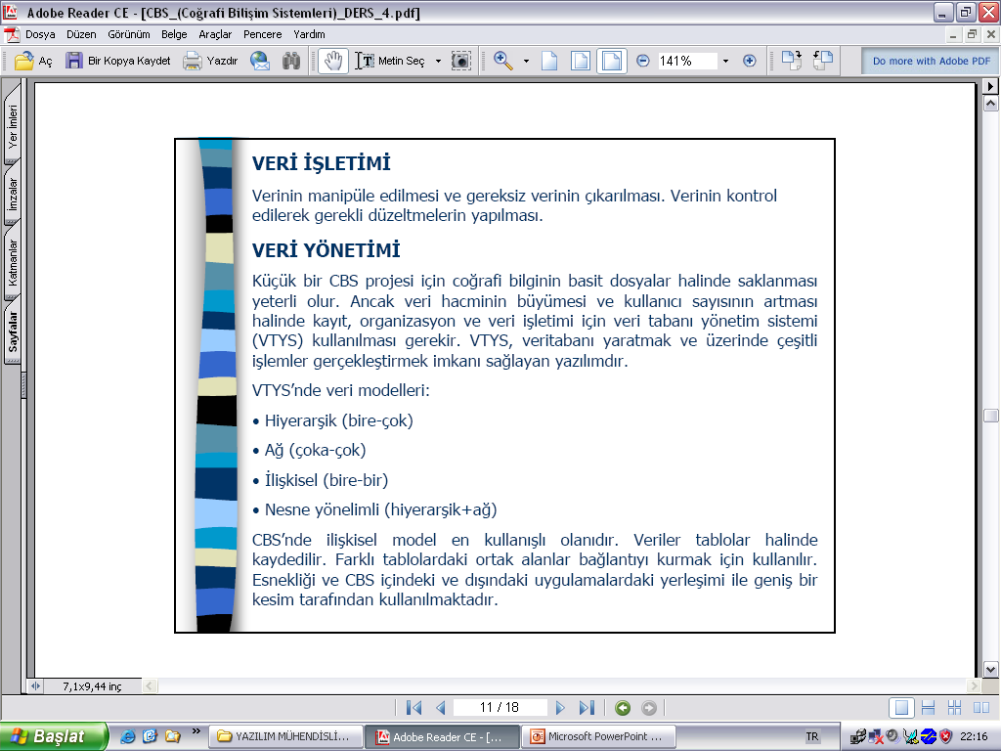
Yazılım Mühendisliği & YY'2006

Slide 22
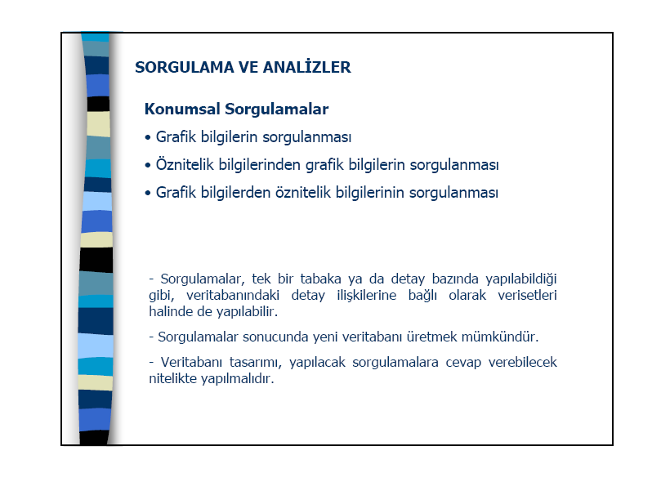
Yazılım Mühendisliği & YY'2006

Slide 23
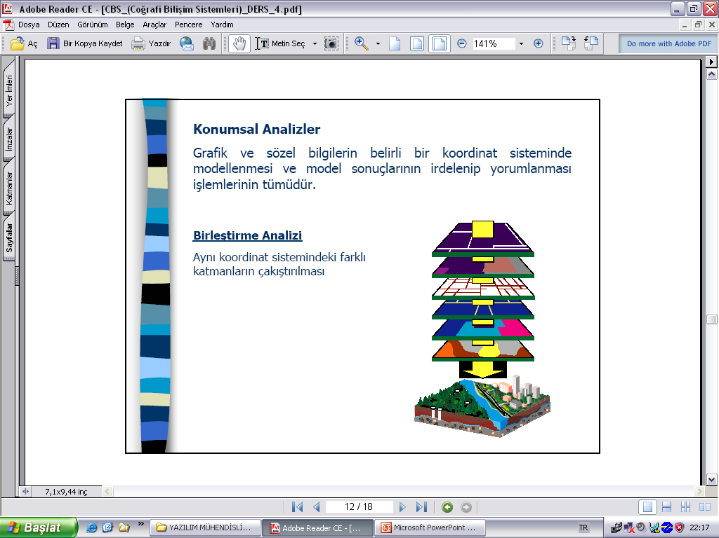
Yazılım Mühendisliği & YY'2006

Slide 24
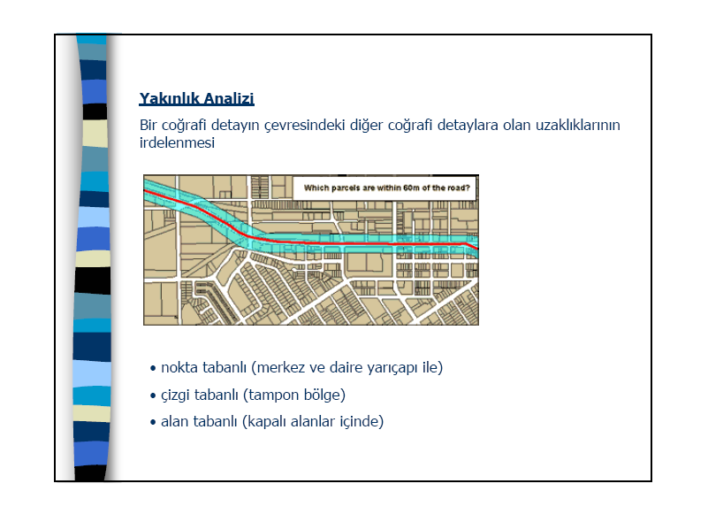
Yazılım Mühendisliği & YY'2006

Slide 25
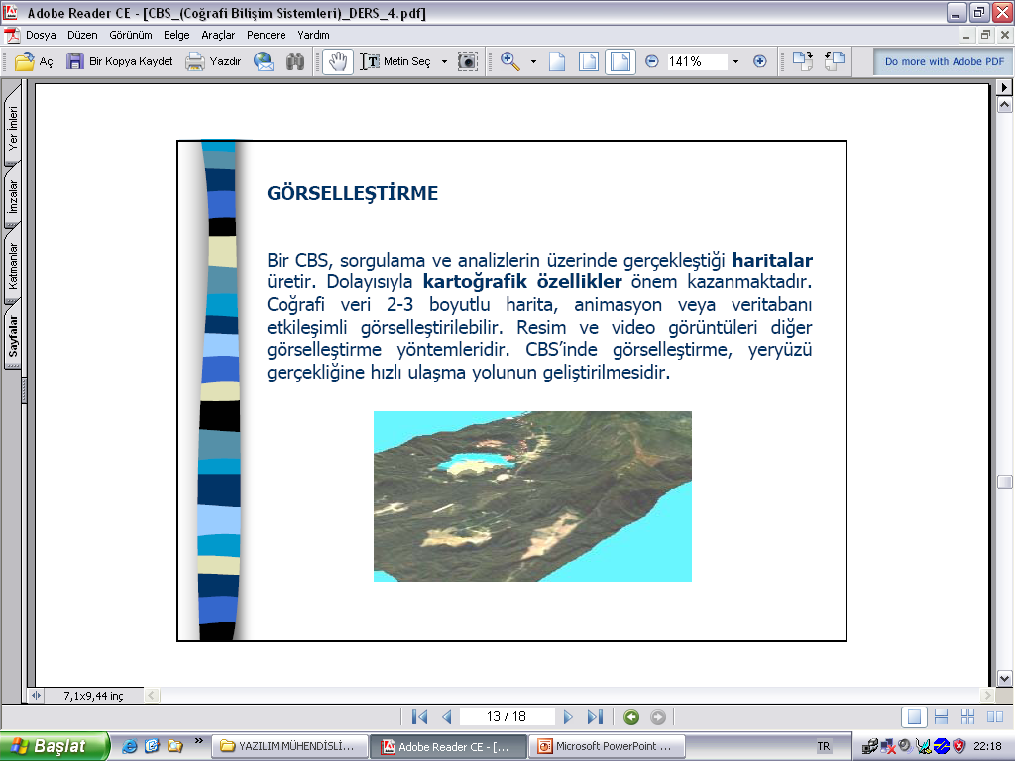
Yazılım Mühendisliği & YY'2006

Slide 26
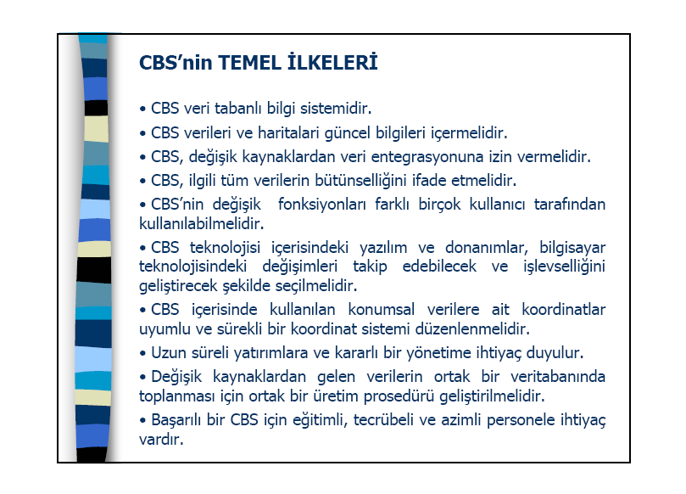
Yazılım Mühendisliği & YY'2006

Slide 27
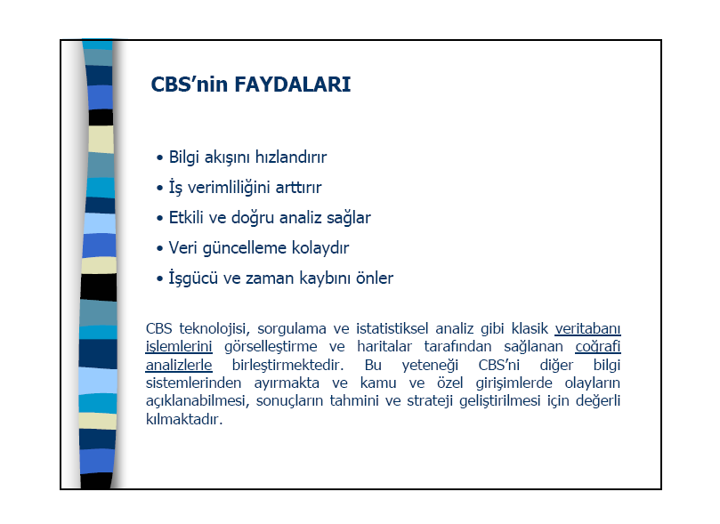
Yazılım Mühendisliği & YY'2006

Slide 28
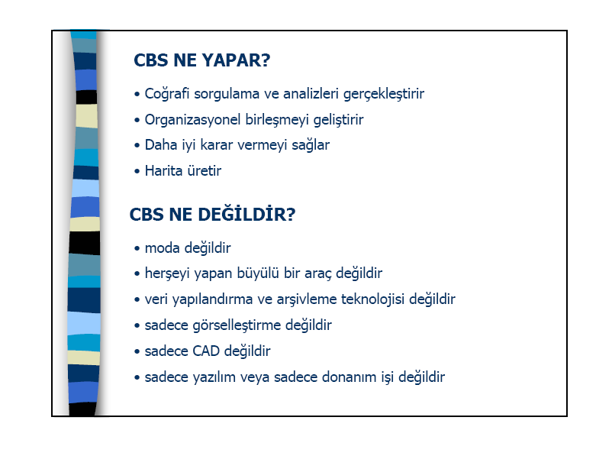
Yazılım Mühendisliği & YY'2006

Slide 29
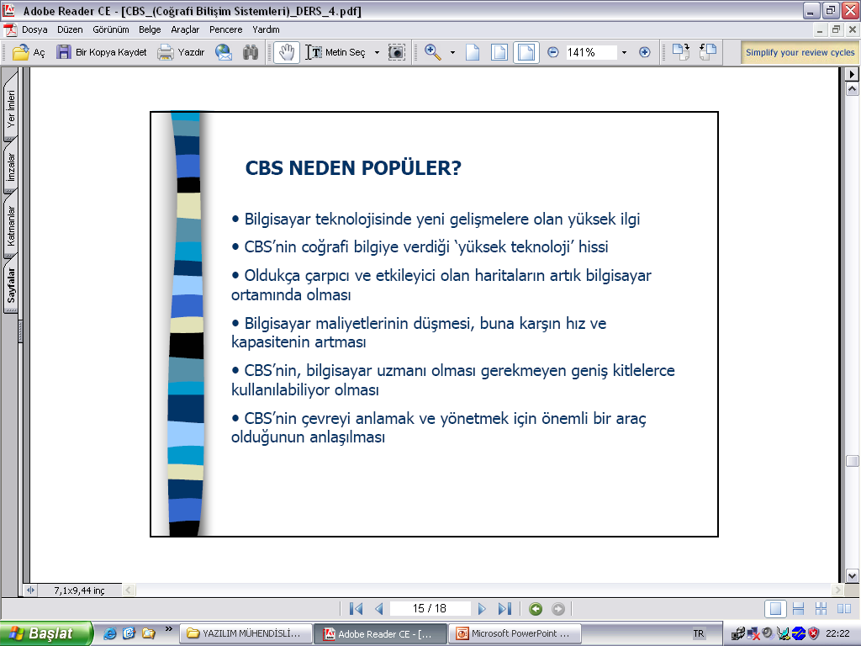
Yazılım Mühendisliği & YY'2006

Slide 30
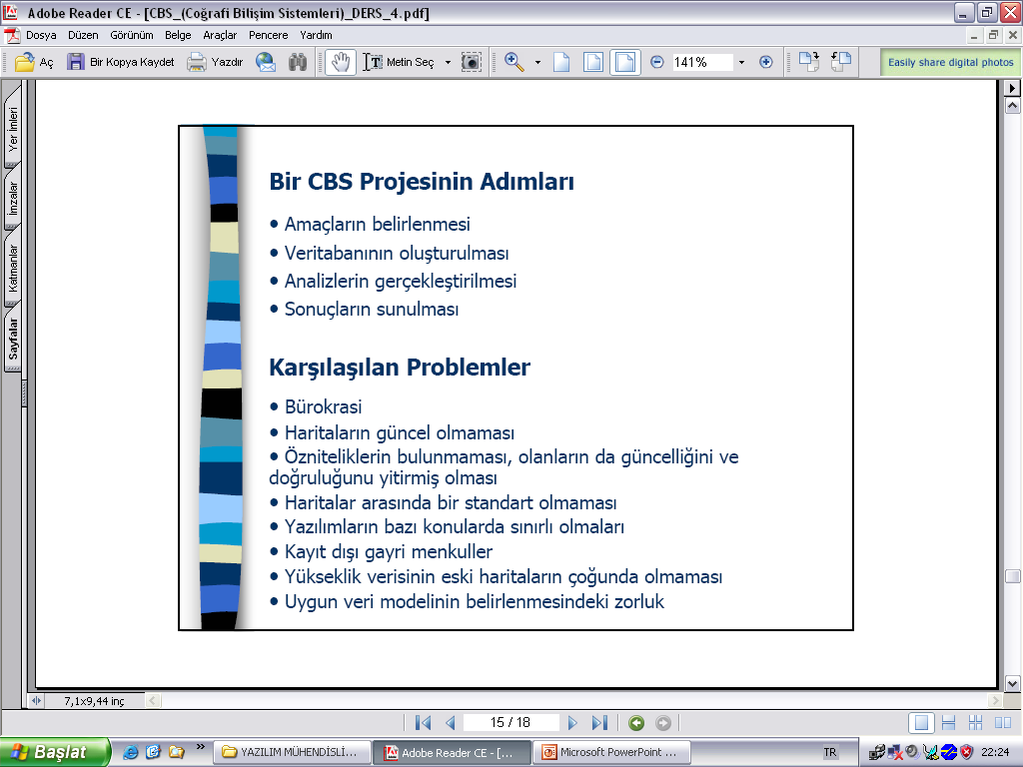
Yazılım Mühendisliği & YY'2006

Slide 31
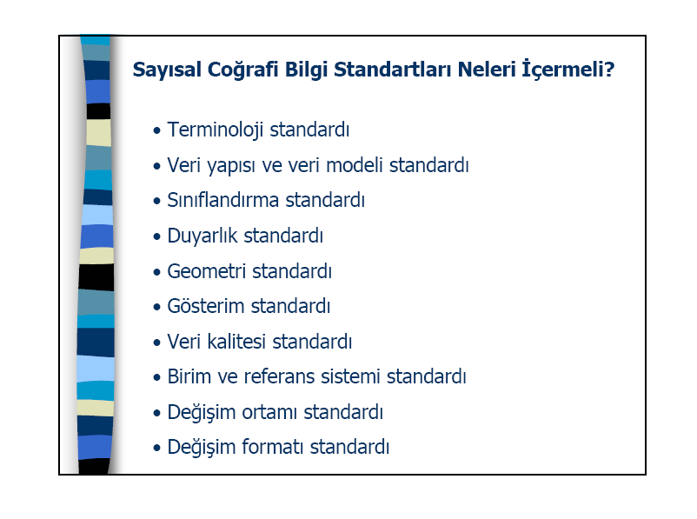
Yazılım Mühendisliği & YY'2006

Slide 32
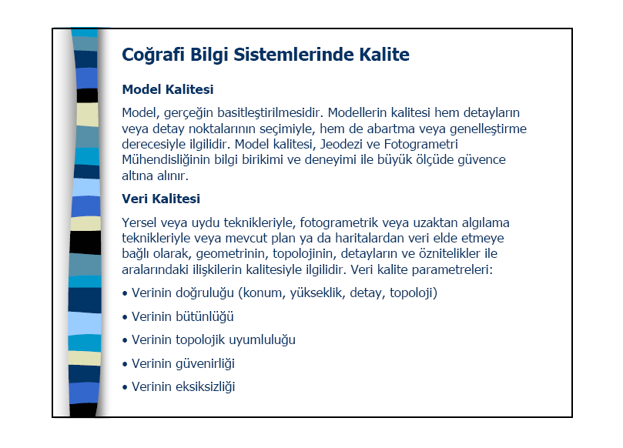
Yazılım Mühendisliği & YY'2006

Slide 33
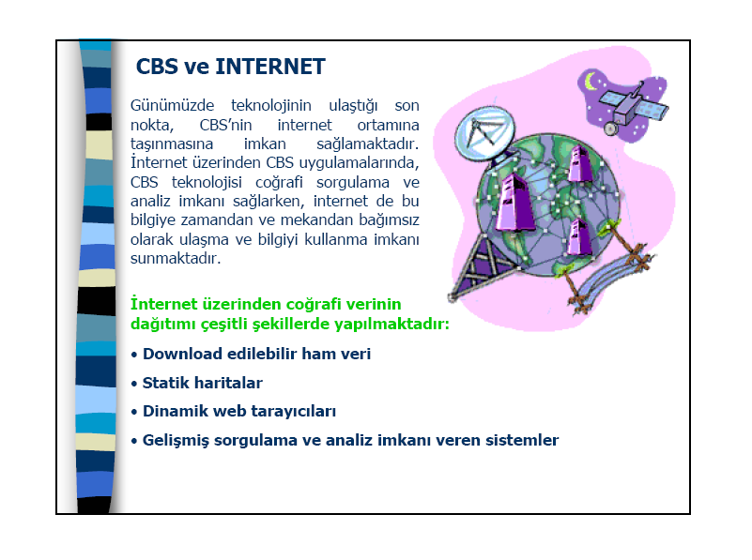
Yazılım Mühendisliği & YY'2006

Slide 34
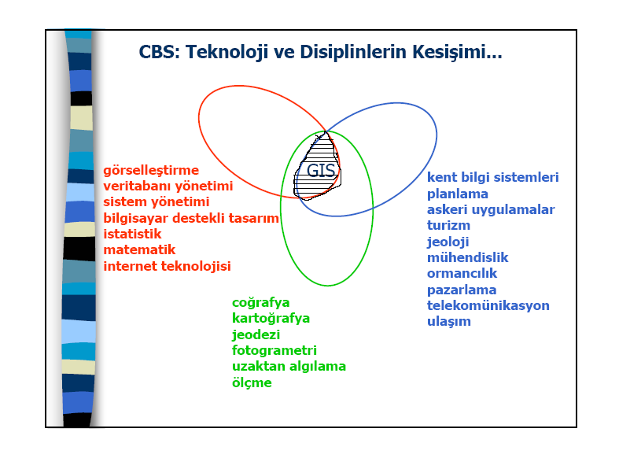
Yazılım Mühendisliği & YY'2006

Slide 35
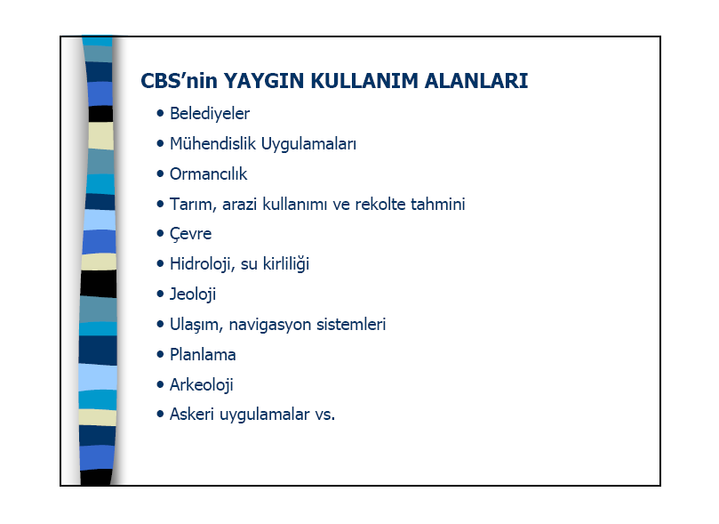
Yazılım Mühendisliği & YY'2006

Slide 36
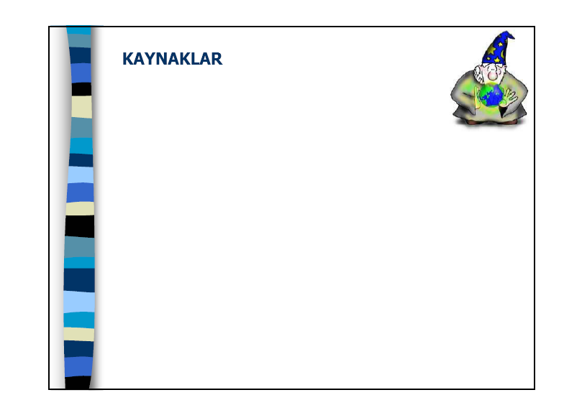
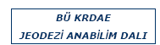
Yazılım Mühendisliği & YY'2006

